Slide 1
数学专题
郭宇梁
武汉大学
709547807@qq.com

Slide 2
提纲
差分&&前缀和
二分法
快速幂
矩阵乘法
质数相关
拓展欧几里得
同余方程
逆元
排列组合
数学期望

Slide 3
总序
算法竞赛考察的是对不同种类算法的应用，而使用不同种类的算法实质上还是对问题进行时间和空间上的优化。
原则：空间换时间，时间换空间

Slide 4
差分&&前缀和
Q1：给定一个长度为n的数列，共m个询问，每个询问是查询 [l, r]一段区间和。
Q2：给定一个长度为n的数列，共2*m个询问，前m个询问是给一段区间[l, r]加上一个数x，后m个询问是询问数列中第 y 个数的大小。
1<=n,m<=100000

Slide 5
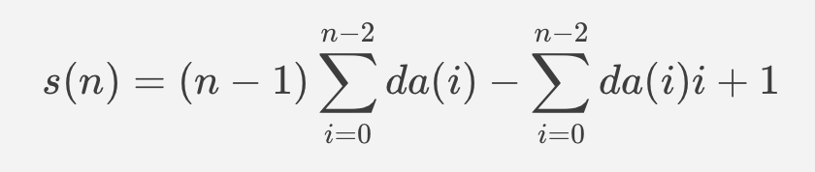
差分&&前缀和扩展
二次差分
阿贝尔变换
二维前缀和
求子矩阵的和

Slide 6
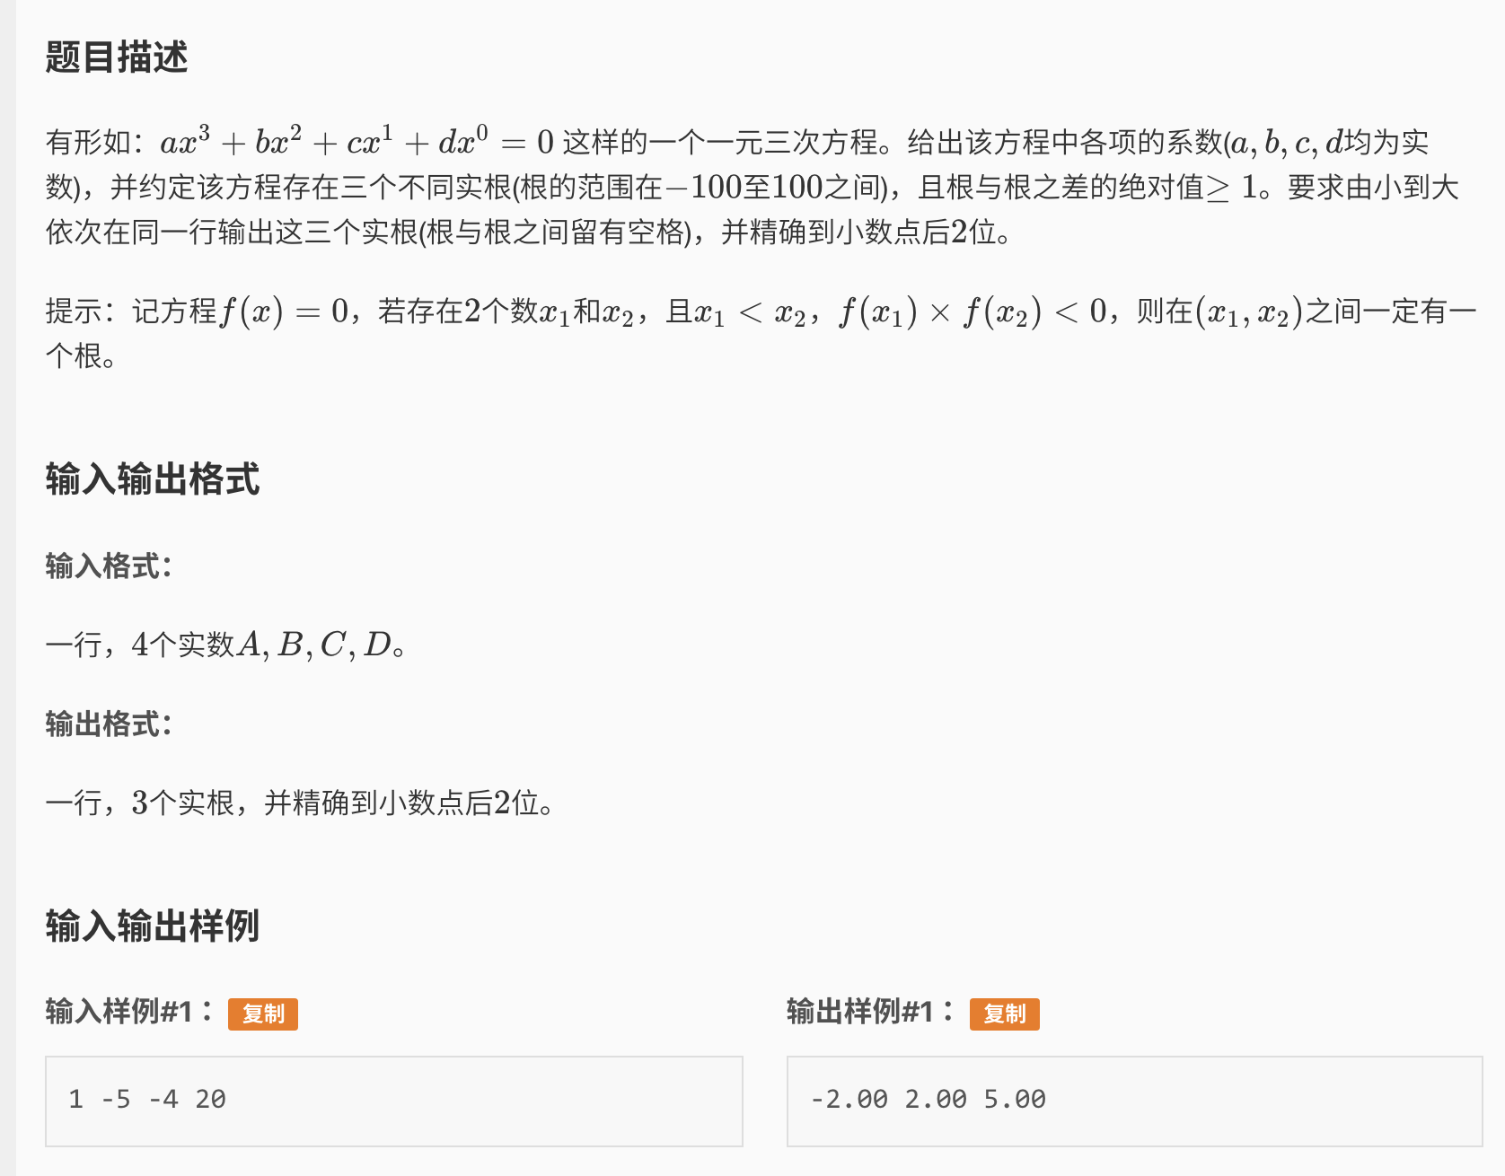
洛谷P1024

Slide 7
二分法
二分法的前提是数据要具有单调性
二分可以解决求最小/最大问题
所以我们经常能看到二分和排序结合在一起
形式有二分查找，二分答案等
拓展：三分法

Slide 8
快速幂
求解a^{b}%c
a^b = d₀*a¹ * d₁*a² * d₂*a⁴ * ... * d_{k-1}*a^{2k}
d_{i} = b&1, b=>>1;

Slide 9
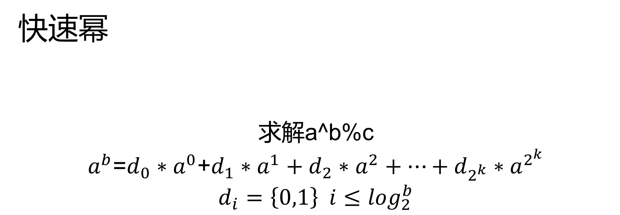
快速幂
求解a^b%c
$a^{b}$=$d_{0}∗a^{0}\text{+}d_{1}∗a^{1}+d_{2}∗a^{2}+…+d_{2^{k}}∗a^{2^{k}}$
$$d_{i}=\left\{0,1\right\} i≤\log_{2}^{b}$$

Slide 10
矩阵乘法
一个矩阵就是一个二维数组。一个n行m列的矩阵可以乘以一个m行p列的矩阵，得到的结果是一个n行p列的矩阵，其中的第i行第j列位置上的数等于前一个矩阵第i行上的m个数与后一个矩阵第j列上的m个数对应相乘后所有m个乘积的和。

Slide 11
矩阵乘法
矩阵乘法的两个重要性质：
一，矩阵乘法不满足交换律；
二，矩阵乘法满足结合律。

Slide 12
矩阵乘法
给定n个点，m个操作，构造O(m+n)的算法输出m个操作后各点的位置。操作有平移、缩放、翻转和旋转

Slide 13
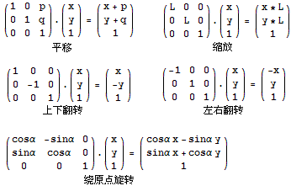
矩阵乘法
给定n个点，m个操作，构造O(m+n)的算法输出m个操作后各点的位置。操作有平移、缩放、翻转和旋转

Slide 14
矩阵乘法
给定矩阵A，求A + A^2 + A^3 + … + A^k的结果（两个矩阵相加就是对应位置分别相加）。输出的数据mod m。k<=10^9。

Slide 15
矩阵乘法
给定矩阵A，求A + A^2 + A^3 + … + A^k的结果（两个矩阵相加就是对应位置分别相加）。输出的数据mod m。k<=10^9。
二分：
A + A^2 + A^3 + A^4 + A^5 + A^6
=(A + A^2 + A^3) + A^3*(A + A^2 + A^3)

Slide 16
矩阵乘法
求递推式的第n项，如求斐波那契数列的第n项

Slide 17
矩阵乘法
求递推式的第n项，如求斐波那契数列的第n项

Slide 18
矩阵乘法
给定一个有向图，问从A点恰好走k步（允许重复经过边）到达B点的方案数mod p的值

Slide 19
矩阵乘法
给定一个有向图，问从A点恰好走k步（允许重复经过边）到达B点的方案数mod p的值
把给定的图转为邻接矩阵，即A(i,j)=1当且仅当存在一条边i->j。令C=A*A，那么C(i,j)=ΣA(i,k)*A(k,j)，实际上就等于从点i到点j恰好经过2条边的路径数（枚举k为中转点）。类似地，C*A的第i行第j列就表示从i到j经过3条边的路径数。同理，如果要求经过k步的路径数，我们只需要二分求出A^k即可。

Slide 20
质数相关
判断质数：1～sqrt(n)试除
普通筛法：nlogn
线性筛法：該算法保證了每個合數都只會被自己最
小的素因子篩去。

Slide 21
质数相关
最大公约数 (a, b) = max{d : d|a and d|b}
最小公倍数 [a, b] = min{m : a|m and b|m}
Example
給兩個整數 a 和 b，求它們的最大公約數。
Solution (欧几里得算法) 1: int gcd(int a, int b) {
2: if (b == 0) return a;
3: else return gcd(b, a % b);
4: }

Slide 22
Example
求不定方程 ax + by = m 的整數解。 Theorem
ax + by = m 有整數解當且僅當 (a, b)|m。
Theorem
設 (x0, y0) 是不定方程 ax + by = m 的一組解，(a, b) = g，
那麼解集爲 {(x0 + b/g*t,y0 − a/g*t):t∈Z}

Slide 23
拓展欧几里得
int ext_gcd(int a, int b, int &x, int &y) {
if(b==0){
x=1,y=0;
return a;
}
else {
int g=ext_gcd(b,a%b,x,y);
int t=x;
x=y,y=t-a/b*x;
return g;
} }

Slide 24
同余方程
Noip2012
求关于 x 同余方程 ax ≡ 1 (mod b)的最小正整数解。
输入描述 Input Description
输入只有一行，包含两个正整数 a, b，用 一个 空格隔开。
输出描述 Output Description
输出只有一行包含一个正整数x0，即最小正整数解，输入数据保证一定有解。

Slide 25
同余方程
ax ≡ 1 (mod b)
ax=by+1
ax-by=1
一定有解，a、b互质
ax+by=gcd(a,b)

Slide 26
乘法逆元
逆元的含义：模n意义下，1个数a如果有逆元x，那么除以a相当于乘以x。
一个数有逆元的充分必要条件是gcd(a,n)=1，此时逆元唯一存在

Slide 27
乘法逆元
我们已经学习了一种逆元求法，即同余方程ax ≡ 1 (mod b)，x即为a在模b意义下的逆元，下面讲解一个更简单的求逆元方法。

Slide 28
费马小定理
a^(p-1)=1（mod p）
a*a^(p-2)=1(mod p)
p为质数时，a^(p-2)为逆元

Slide 29
费马小定理？
当模p不是素数的时候需要用到欧拉定理
a^phi(p)≡1 (mod p)
a*a^(phi(p)-1)≡1 (mod p)
a^(-1)≡a^(phi(p)-1) (mod p)
phi(i)是欧拉函数，表示小于等于i的质数个数。

Slide 30
费马小定理？
当模p不是素数的时候需要用到欧拉定理
a^phi(p)≡1 (mod p)
a*a^(phi(p)-1)≡1 (mod p)
a^(-1)≡a^(phi(p)-1) (mod p)
phi(i)是欧拉函数，在数论中，对于正整数N,少于或等于N ([1,N]),且与N互质的正整数(包括1)的个数，记作φ(n)。

Slide 31
欧拉函数
int Euler(int n)
{
int ret=n;
for(int i=2;i<=sqrt(n);i++)
if(n%i==0)
{
ret=ret/i*(i-1);//先进行除法防止溢出(ret=ret*(1-1/p(i)))
while(n%i==0)
n/=i;
}
if(n>1)
ret=ret/n*(n-1);
return ret;
}

Slide 32

逆元打表
两边$同时乘i^{−1}∗k^{−1}$

Slide 33
逆元打表
typedef long long ll;
const int N = 1e5 + 5;
int inv[N];
void inverse(int n, int p) {
inv[1] = 1;
for (int i=2; i<=n; ++i) {
inv[i] = (ll) (p - p / i) * inv[p%i] % p;
}
}

Slide 34

排列组合
详情预习/复习高中课本
基本定义：
排列$A_{n}^{m}$
组合$C_{n}^{m}$

Slide 35
排列组合
组合公式：C(n, m) = C(n -1, m - 1) + C(n - 1, m)
容斥原理

Slide 36
数学期望
数学期望亦称期望、期望值等。在概率论和统计学中，一个离散型随机变量的期望值是试验中每一次可能出现的结果的概率乘以其结果的总和。

Slide 37
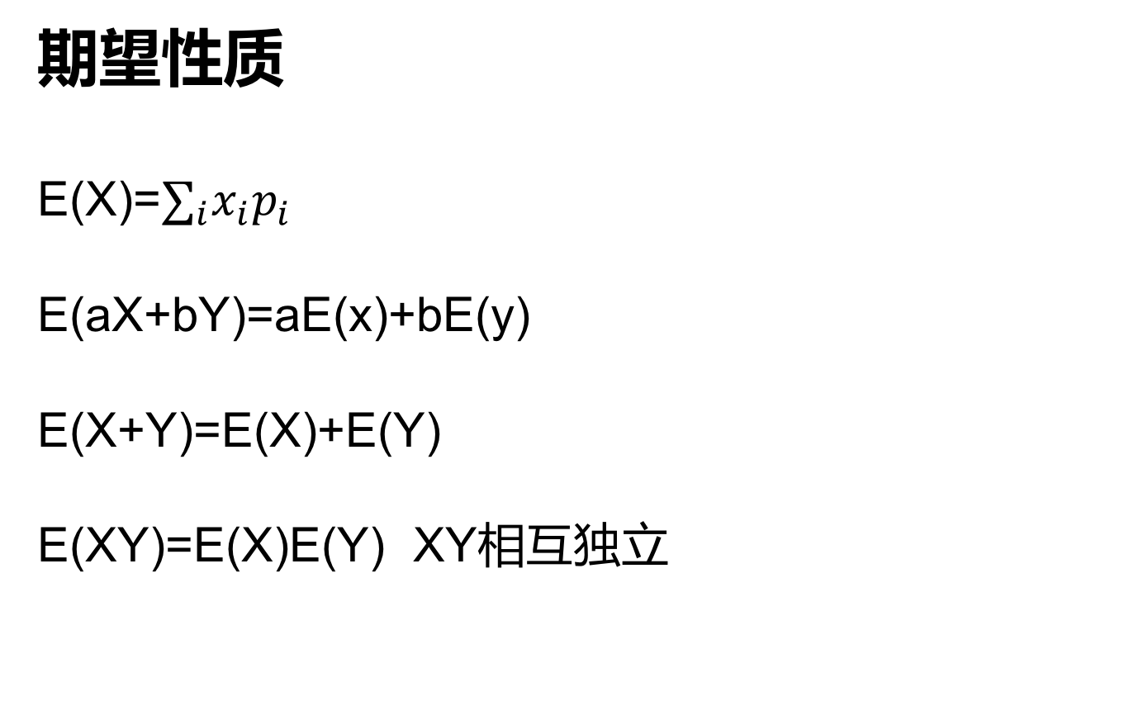
期望性质
E(X)=$∑_{i}x_{i}p_{i}$
E(aX+bY)=aE(x)+bE(y)
E(X+Y)=E(X)+E(Y)
E(XY)=E(X)E(Y) XY相互独立

Slide 38
Ex
同余方程组：中国剩余定理、合并法
排列组合：Lucas定理
同余方程：BSGS
期望：概率dp，递推
推荐图书
《初等数论》《组合数学》

Slide 39
THANKS

